Slide 1



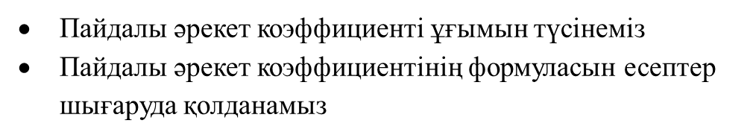

Slide 2
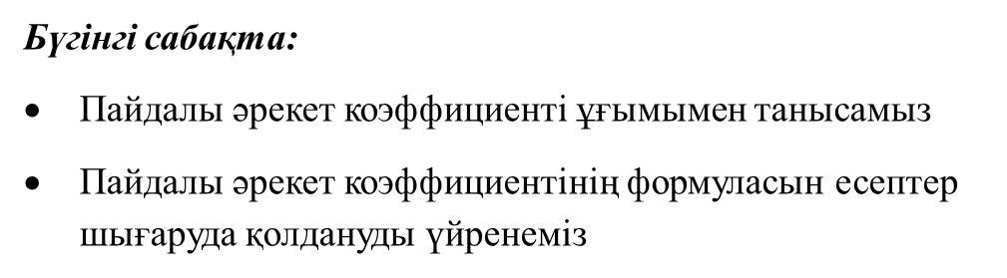

Slide 3










Күш моменті деген не?
Дененің механикалық энергиясы деп қандай энергияны айтады?
Иіндік дегеніміз не?
Жай механизмдер деген не?
Жай механизмдердің қандай түрі бар?
Блок
Жылжымалы блок
Жылжымайтын блок
Механиканың алтын ережесі қалай тұжырымдалады?

Slide 4
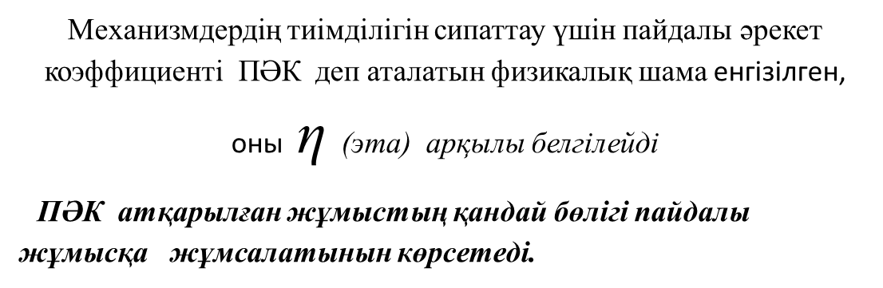

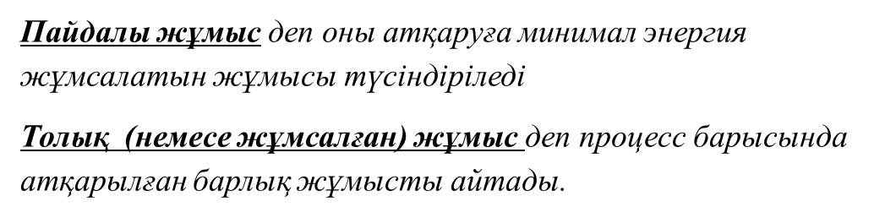

Slide 5
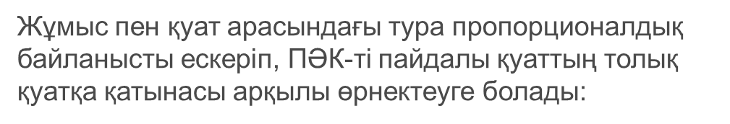



Slide 6
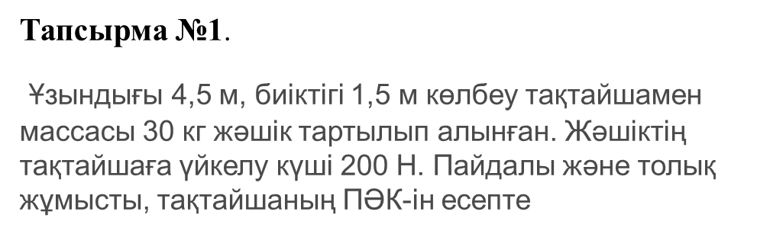

Slide 7
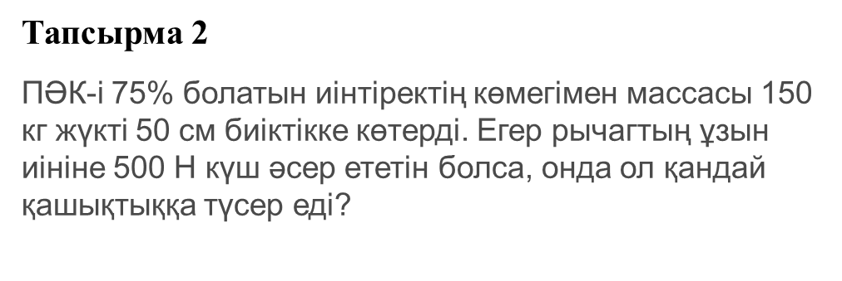

Slide 8


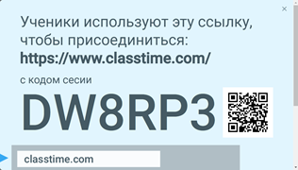

Slide 9
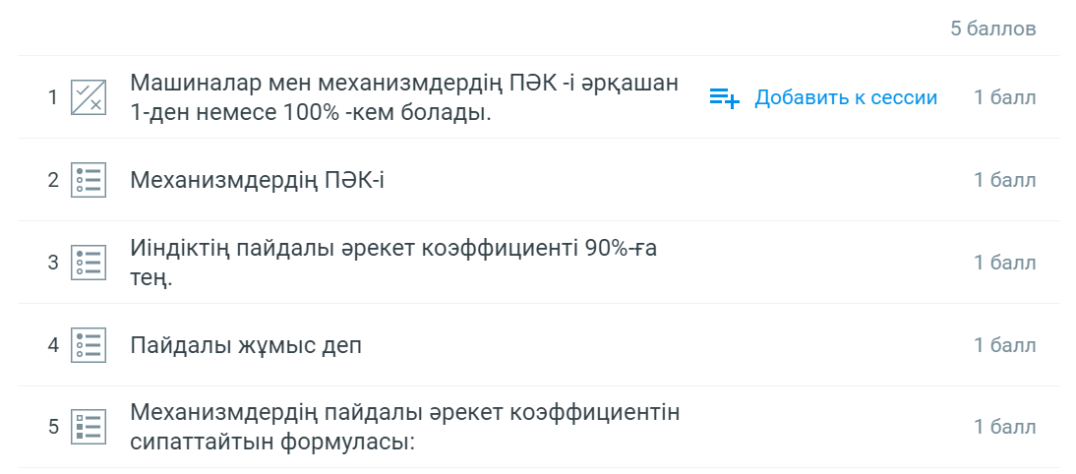

Slide 10

